Slide 1
Муниципальное автономное дошкольное образовательное учреждение Детский сад №19 «Солнышко» комбинированного вида городского округа город Кумертау Республики Башкортостан
Проект
«Исследовательская деятельность с детьми как средство естественно- научной грамотности и
познания окружающего мира»
Выполнила Салькова Ю.Ю.

Slide 2
Паспорт проекта
Название проекта: «Мы исследователи».
Вид проекта: экспериментально-познавательный.
Тема нашего проекта «Исследовательская деятельность с детьми как средство естественно- научной грамотности и познания окружающего мира»
Сроки реализации: долгосрочный
Участники: дети старшей группы
Образовательные области: Социально-коммуникативное развитие, познавательное развитие, речевое развитие, физическое развитие.
Цель: сформировать элементарные представления об изменениях в неживой природе, экспериментальным путем.
Задачи:
1. Познакомить детей с разнообразием предметов окружающего мира и их свойствами.
2. Нацелить детей на поисковую и творческую деятельность в детском саду и дома.
3. Развивать визуальную и мышечную память, глазомер, логическое мышление. Способствовать развитию эстетического вкуса.
4. Побудить детей выражать словами свои тактильные ощущения.
5. Закрепить навыки работы с увеличительными приборами.
6. Способствовать развитию слухового восприятия.
7. Воспитывать уважительное отношение к неживой природе.

Slide 3
Суть эксперимента: состоит в том, что мы будем использовать разнообразные способы организации исследовательской деятельности с детьми старшего дошкольного возраста и углублять представления живой и неживой природы.
Актуальность проблемы:
Интеллектуально-личностное развитие детей зависит от уровня их познавательной активности. Проблема заключается в том, что у многих детей познавательный интерес к окружающему миру формируется только при условии целенаправленного руководства со стороны взрослого. Интерес будет высоким, если ребенок будет активным участником педагогического процесса, если у него будет возможность лично экспериментировать, исследовать, проявлять творчество.

Slide 4
Ожидаемые результаты: Дети расширят представления о сферах человеческой деятельности (в науке), их значимости для жизни общества в целом;
Дети расширят и закрепят знания о свойствах воздуха, магнита, воды, бумаги;
Дети разовьют способности устанавливать причинно-следственные связи на основе элементарного эксперимента и делать выводы;
Развитие органов зрения, слуха, обоняния, сенсомоторных способностей.
Совместная деятельность будет способствовать детско-родительским отношениям. Повысится количество родителей, участвующих в совместных мероприятиях.

Slide 5
1 этап – организационно – информационный
Проинформировать родителей о начале проекта, задачах, сроках проведения.
Подбор иллюстрированного материала, наглядных пособий и оборудования. Оформление лаборатории «Юный исследователь».
Подбор и изучение методического и познавательного материала для подготовки к совместной деятельности (физкультминутки, подвижные игры, дидактические игры, познавательные занятия, беседы и др.).
Занятия познавательного цикла, игры, упражнения, опыты, эксперименты, наблюдения, направленные на закрепления полученных знаний и получения новых, применяя исследовательские методы и приемы.
Беседы в семье с детьми
Беседы с родителями о проведении проекта.
Оборудование: воронки, линзы, глина, резиновые груши, песок, камни, магниты, вода, природный материал.

Slide 6
2 ЭТАП – познавательно-практический
С детьми:
1. Постановка проблемы, вхождение в игровую ситуацию.
2. Обсуждение проблемы, принятие задачи.
3. Поэтапное решение проблемы.
Беседы с детьми: «Откуда берется воздух, ветер», «Явления природы в произведениях поэтов и художников», «Волшебница вода», «Защитные свойства снега» «Волшебные» свойства магнита,
Организация и проведение занятий: опыты с водой, воздухом, бумагой, магнитами.
Наблюдение за растениями.
С родителями:
Консультации: «Роль семьи в развитии поисково-исследовательской активности ребенка», «Организация детского экспериментирования в домашних условиях», «Научите ребенка любить живую природу», «Значение экспериментальной деятельности для детей», «Экспериментируем дома».

Slide 7
Итоги проекта:
ДЕТИ:
Созданы необходимые условия для формирования основ целостного мировидения дошкольника средствами экспериментальной деятельности.
Воспитанники имеют представления об окружающем мире.
У дошкольников развиты умения: наблюдать, анализировать, сравнивать, выделять характерные, существенные признаки предметов и явлений, обобщать их по этим признакам.
Родители заинтересованы в экспериментально-поисковой деятельности своих детей.
Развито эмоционально-ценностное отношение воспитанников к природе родного края.

Slide 8
Опыт 1. «Воздух»
Перевернуть стакан вверх дном и медленно опустить его в банку с водой. Стакан нужно держать очень прямо. Что получается? Попадает ли вода в стакан? Почему нет? В стакане есть воздух, он не пускает туда воду.
Опыт 2. «Пузырьки воздуха»
Опустить банку в стакан с водой, но держать его, немного наклонив. Что появляется в воде? Видны пузырьки воздуха. Откуда они взялись? Воздух выходит из стакана, и его место занимает вода.
Опыт 3.«Ветер»
Прикрепить над батареями тонкие полоски бумаги или легкой ткани. Открыть форточку. Какой воздух над батареями – теплый или холодный? Теплый воздух стремится вверх. Открываем форточку и впускаем холодный воздух с улицы. Холодный воздух из форточки будет опускаться вниз, а теплый - от батареи подниматься вверх. Значит они встретятся. Что тогда появится? Ветер. И этот ветер заставит двигаться полоски бумаги.
Опыт 4.«Волны»
Приготовьте на столиках мисочки с водой для каждого ребенка. В каждой мисочке – свое «море». Красное, черное, желтое. (Подкрасьте воду акварельной краской) Дети – это ветры. Что получается? Волны. Чем сильнее дуть, тем сильнее волны.

Slide 9
Опыт 5. «Буря»
Опустите парусные кораблики на воду. Дети дуют на паруса, кораблики плывут. Так и большие парусные корабли движутся благодаря ветру. Что происходит с корабликом, если нет ветра? А если ветер очень сильный? Начинается буря и кораблик может потерпеть настоящее кораблекрушение.
Опыт 6. «Ветер – это движение воздуха»
Для этого опыта используйте веера. Дети машут веером над водой. Почему появились волны? Веер движется и как бы подгоняет воздух. Воздух тоже начинает двигаться. Ветер – это движение воздуха
Опыт 7.«Летающие семена»
Дайте детям по одному летающему и по одному нелетающему семени. Пусть они одновременно отпустят из рук эти семена – например, фасолинку и семечко клена. Чем с большей высоты опускаются семена, тем нагляднее разница в скорости их падения. Если вы будете бросать семена с очень маленькой высоты, то желаемого результата не достигнете. Семена клена можно немного «подкрутить», тогда они будут падать как в природе. Летающие семена падают медленнее.
.

Slide 10
Опыт 8. «Яйцеглотатель»
Положи в графин бумажку и подожги ее. Сверху на горлышко положи крутое, очищенное от скорлупы яйцо: его засосет внутрь. При горении воздух в бутылке разрежается, и под давлением наружного воздуха яйцо засасывается.
Опыт 9. «Стакан – непроливайка»
Положи карту на стакан с водой. Придерживая карту рукой, быстро переверни стакан и убери руку: карта будто приклеилась к стакану.
Опыт 10. «Прыгающая монетка»
Положи на бутылку монетку и поставь ее в очень горячую воду. Монета подпрыгнет. Объем нагреваемого воздуха быстро увеличивается. Не уменьшаясь в бутылке, он с силой давит на монету.
Опыт 11. «Капризы пламени»
Дунь в бутылку и зажми горлышко большим пальцем. Поднеси бутылку к пламени свечи и отпусти палец: свеча погаснет. Сжатый воздух вырвался наружу и погасил пламя.
Дунь на свечу через воронку: свеча все равно горит. Воздух скользит вдоль стенок воронки, не задевая пламя

Slide 11
Опыт 12. «Пламя загрязняет воздух»
Зажгите свечу. Горит пламя. Может ли оно загрязнять воздух? Подержите над пламенем свечи (на расстоянии 1- 2 см.) стекло или фарфоровую чашку, одним словом, предмет из материала, который не расплавится, не загорится и не нагревается быстро. Через некоторое время вы увидите, что этот предмет снизу почернел – покрылся слоем копоти.
Опыт 13. «Живая змея»
Вырежи из тонкой бумаги змею. Подвесь ее над кастрюлей с горячей водой. Змея начнет подниматься вверх. Горячий воздух легче холодного: поднимаясь, он увлекает за собой и бумагу.
Опыт 14. «В воде есть воздух»
Возьмите стаканы с водой. Один конец соломинки опустите в воду, а другой возьмите в рот и осторожно подуйте. Что наблюдаете? Откуда пузырьки? Вы выдохнули воздух, и он в воде виден в виде пузырьков.

Slide 12
Опыт 15. «Воздух невидим»
Воздух не имеет определенной формы, распространяется во всех направлениях и не имеет собственного запаха. Возьмите ароматизированные салфетки, корки апельсинов и т.д. и предложите детям последовательно почувствовать запахи, распространяющиеся в помещении.
Опыт 16.«Воздух имеет вес»
Положите на чаши весов надутый и не надутый шарики: чаша с надутым шариком перевесит.
Опыт 17. «Воздух при нагревании расширяется»
Поставьте открытую пластмассовую бутылку в холодильник. Когда она достаточно охладится, наденьте на ее горлышко не надутый шарик. Затем поставьте бутылку в миску с горячей водой. Понаблюдайте за тем, как шарик сам станет надуваться. Это происходит потому, что воздух при нагревании расширяется. Теперь опять поставьте бутылку в холодильник. Шарик при этом спуститься, так как воздух при охлаждении сжимается.
Опыт 19.«Воздух занимает место»
Налейте полмиски воды. Бросьте в воду пробку. Накройте плавающую пробку стаканом. Погрузите стакан в воду. Участок поверхности воды, на котором плавает пробка, погружается вместе со стаканом. Находящийся в стакане воздух не дает воде заполнить стакан, и поэтому накрытая стаканом вода вместе с плавающей пробкой опускается ниже уровня воды в миске

Slide 13
Консультация для родителей
«Экспериментальная деятельность в детском саду»
Современные дети живут эпоху информации и компьютеризации. В условиях быстро меняющейся жизни от ребёнка требуется не только владение знаниями, но и в первую очередь умение добывать эти знания и оперировать ими, мыслить самостоятельно и творчески. Выделяют несколько основных особенностей познавательной деятельности: ребёнок познает объект в ходе практической деятельности с ним, осуществляемые ребёнком практические действия выполняют познавательную, ориентировочно-исследовательскую функцию, создавая условия, в которых раскрывается содержание данного объекта. Детское экспериментирование претендует на роль ведущей деятельности в период дошкольного развития ребёнка. Экспериментирование пронизывает все сферы детской деятельности: приём пищи, игру, образовательные области, прогулку, сон. Ребёнок — дошкольник сам по себе уже является исследователем, проявляя интерес к различного рода исследовательской деятельности — к экспериментированию. Опыты помогают развивать мышление, логику, творчество ребёнка, позволяют показать связи между живым и неживым в природе. Исследования предоставляют ребёнку самому найти ответы на вопросы «как? » и «почему? ».

Slide 14
Элементарные опыты, эксперименты помогают ребёнку приобрести новые знания о том или ином предмете. Эта деятельности направлена на реальное преобразование вещей, в ходе которого дошкольник познаёт их свойства и связи, недоступные при непосредственном воспитании. Знания, полученные во время проведения опытов, запоминается надолго. Исследовательское поведение – особый вид поведения и один из важнейших источников получения ребёнком представления о мире. Его главная цель – формирование у ребёнка навыков самостоятельно, творчески осваивать и перестраивать новые способы деятельности в любой сфере человеческой культуры. Поэтому подготовка ребёнка к исследовательской деятельности, обучение его умениям и навыкам исследовательского поиска, становится важнейшей задачей современного образования. Главным инструментом развития исследовательского поведения в образовании выступает исследовательский метод обучения. Для формирования культуры мышления и развития умений и навыков исследовательского поведения дошкольникам необходимо давать задания, ориентированные на определённые задачи. Их можно сгруппировать в относительно цельные блоки:
учимся видеть проблемы;
учимся выдвигать гипотезы;
учимся делать выводы и умозаключения.

Slide 15
Потребность ребёнка в новых впечатлениях лежит в основе возникновения и развития неистощимой поисковой деятельности, направленной на познание окружающего мира. Чем разнообразнее и интенсивнее эта деятельность, тем больше новой информации получает ребёнок, тем быстрее и полноценнее он развивается.
В процессе организации познавательно - экспериментальной деятельности предполагалось решение следующих задач:
создание условий для формирования целостного мировоззрения ребёнка средствами экспериментирования;
развитие любознательности, умение сравнивать, анализировать, обобщать;
развитие познавательного интереса в процессе экспериментирования, установление причинно-следственной зависимости;
умение делать выводы, а также: развитие внимания, восприятия, мышления;
создание предпосылок формирования практических и умственных действий.

Slide 16
Консультация для родителей
«Организация детского экспериментирования в домашних условиях»
Детское экспериментирование – это один из ведущих видов деятельности дошкольника. Очевидно, что нет более пытливого исследователя, чем ребёнок. Маленький человек охвачен жаждой познания и освоения огромного нового мира. Но среди родителей часто распространена ошибка – ограничения на пути детского познания. Вы отвечаете на все вопросы юного почемучки? С готовностью показываете предметы, притягивающие любопытный взор и рассказываете о них? Регулярно бываете с ребёнком в кукольном театре, музее, цирке? Это не праздные вопросы, от которых легко отшутиться: «много будет знать, скоро состариться». К сожалению, « мамины промахи» дадут о себе знать очень скоро – в первых же классах школы, когда ваш ребёнок окажется пассивным существом, равнодушно относящимся к любым нововведениям. Исследовательская деятельность детей может стать одними из условий развития детской любознательности, а в конечном итоге познавательных интересов ребёнка.
В детском саду уделяется много внимания детскому экспериментированию. Организуется исследовательская деятельность детей, создаются специальные проблемные ситуации, проводятся занятия. В группах созданы условия для развития детской познавательной деятельности6 во всех центрах активности и уголках имеются материалы для экспериментирования: бумага разных видов, ткань, специальные приборы (весы, часы и др.), неструктурированные материалы( песок, вода), карты, схемы и т.п.

Slide 17
Несложные опыты и эксперименты можно организовать и дома. Для этого не требуется больших усилий, только желание, немного фантазии и конечно, некоторые научные знания.
Любое место в квартире может стать местом для эксперимента. Например, ванная комната, Во время мытья ребёнок может узнать много интересного о свойствах воды, мыла, о растворимости веществ.
Например:
Что быстрее растворится:
- морская соль
- пена для ванны
- хвойный экстракт
- кусочки мыла и т.п.
Кухня – это место, где ребёнок мешает родителям, особенно маме, когда она готовит еду. Если у вас двое или трое детей, можно устроить соревнования между юными физиками. Поставьте на стол несколько одинаковых ёмкостей, низкую миску с водой и поролоновые губки разного размера и цвета. В миску налейте воды примерно на 1,5 см. Пусть дети положат губки в воду и угадают, какая из них наберёт в себя больше воды. Отожмите воду в приготовленные баночки. У кого больше? Почему? Можно ли набрать в губку столь воды, сколь хочешь? А если предоставить губке полную свободу? Пусть дети сами ответят на эти вопросы. Важно только, чтобы вопросы ребёнка не оставались без ответа.

Slide 18
Если вы не знаете точного ( научного) ответа, необходимо обратится к справочной литературе.
Эксперимент можно провести во время любой деятельности.
Например, ребёнок рисует, У него кончилась зелёная краска. Предложите ему попробовать сделать эту краску самому. Посмотрите, как он будет действовать, что будет делать. Не вмешивайтесь и не подсказывайте. Догадается ли он, что надо смешать синюю и желтую краску? Если у него ничего не получиться, подскажите, что надо смешать две краски. Путём проб и ошибок ребёнок найдёт верное решение.
Домашняя лаборатория
Экспериментирование – это, наряду с игрой – ведущая деятельность дошкольника.
Цель экспериментирования – вести детей вверх ступень за ступенью в познании окружающего мира. Ребёнок научиться определять наилучший способ решения встающих перед ним задач и находить ответы на возникающие вопросы. Для этого необходимо соблюдать некоторые правила:
1.Установите цель эксперимента( для чего мы проводим опыт)
2.Подберите материалы (список всего необходимого для проведения опыта)
3.Обсудите процесс (поэтапные инструкции по проведению эксперимента)
4.Подведите итоги (точное описание ожидаемого результата)
5.Объясните почему? Доступными для ребёнка словами.
Помните!
При проведении эксперимента главное – безопасность вас и вашего ребёнка.

Slide 19
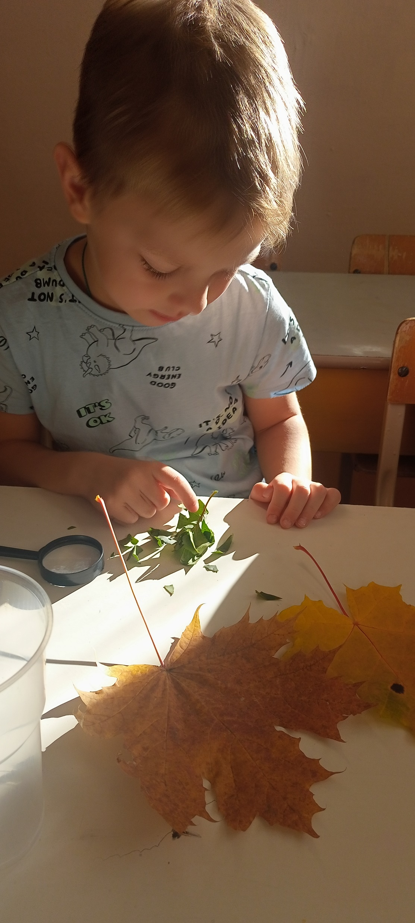
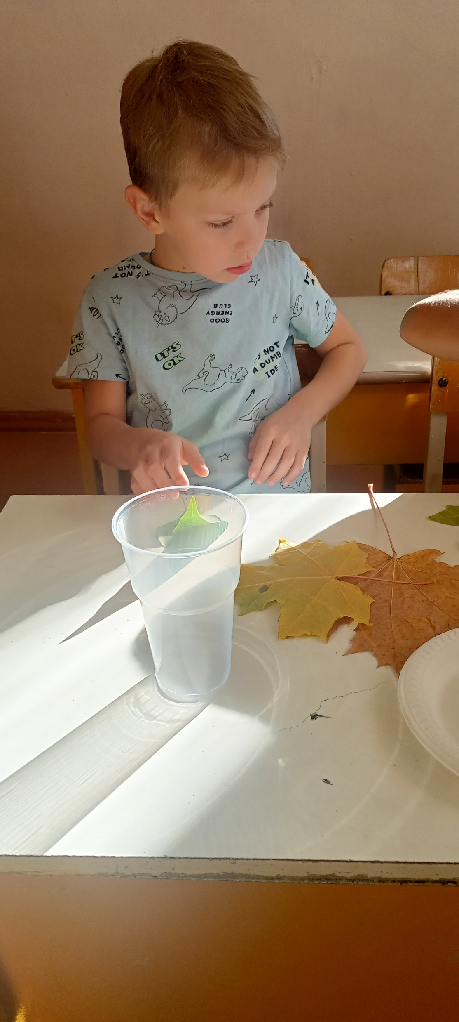
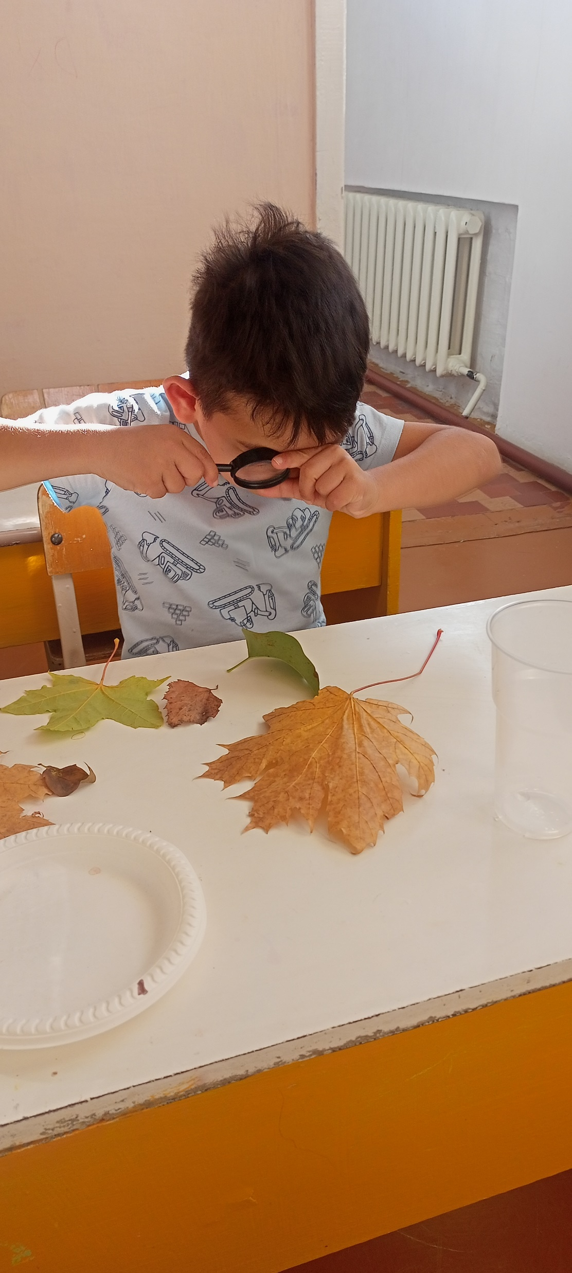

Slide 20
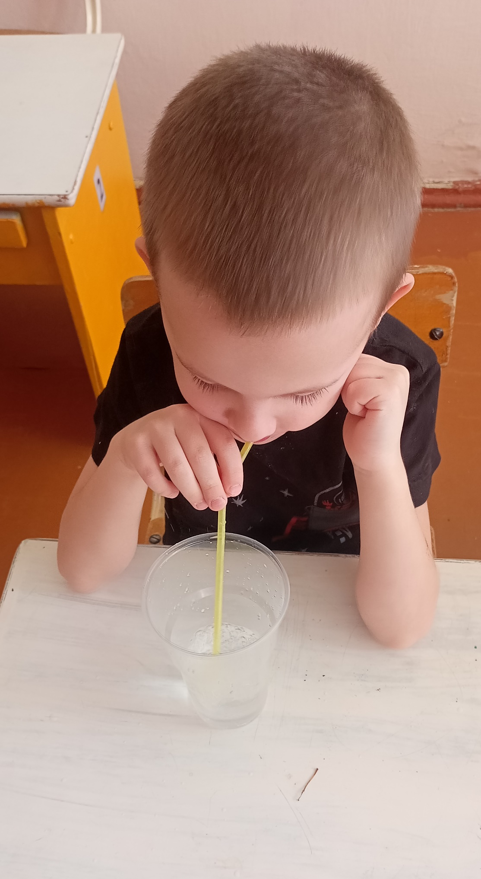
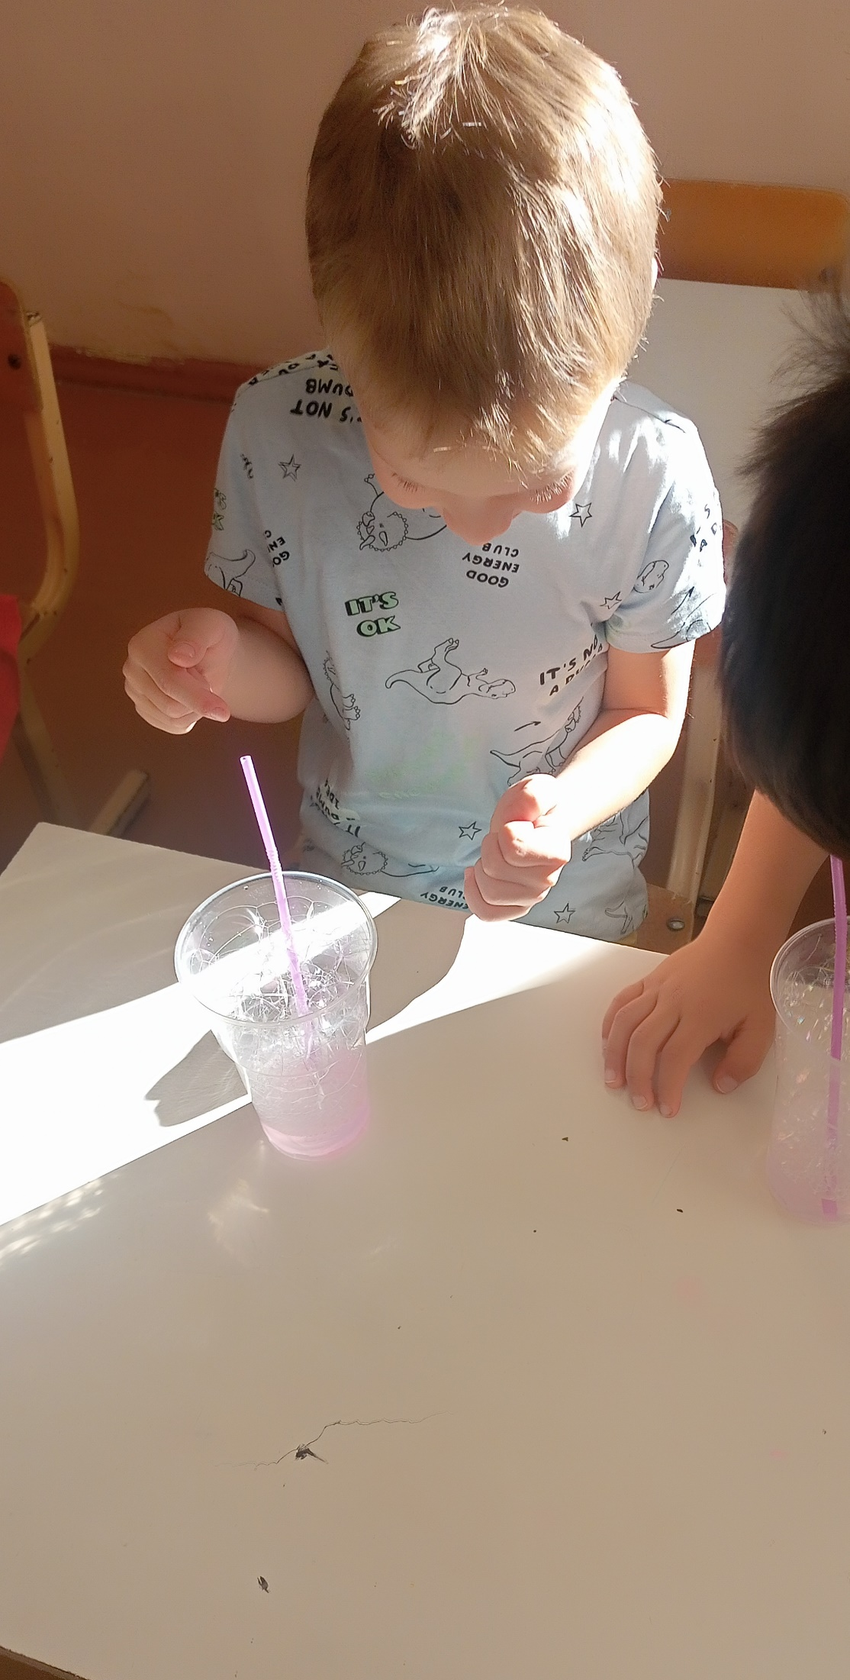
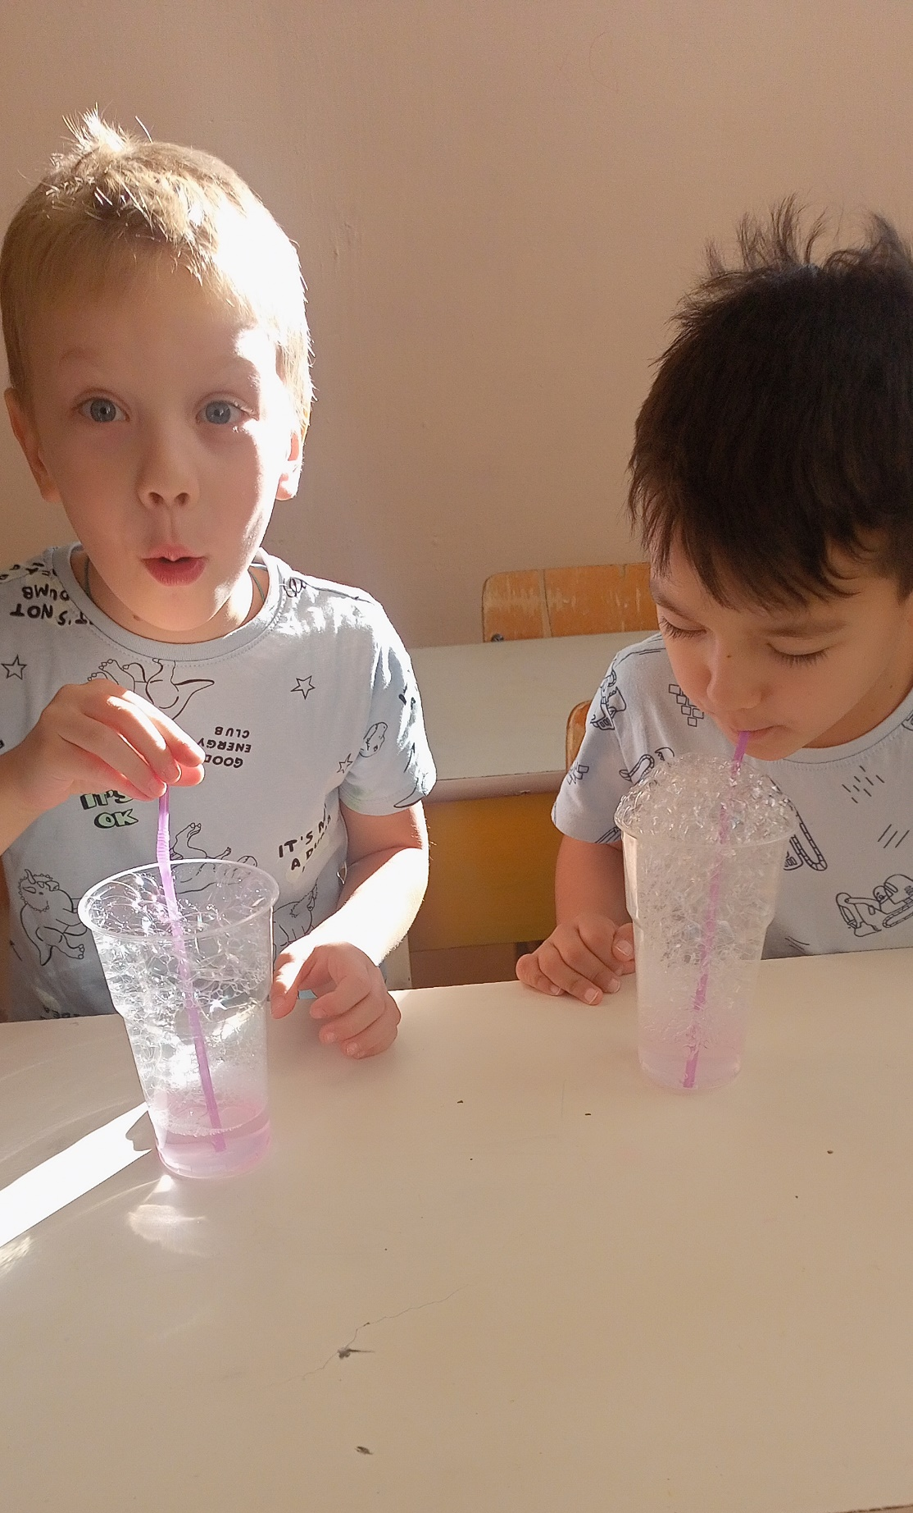
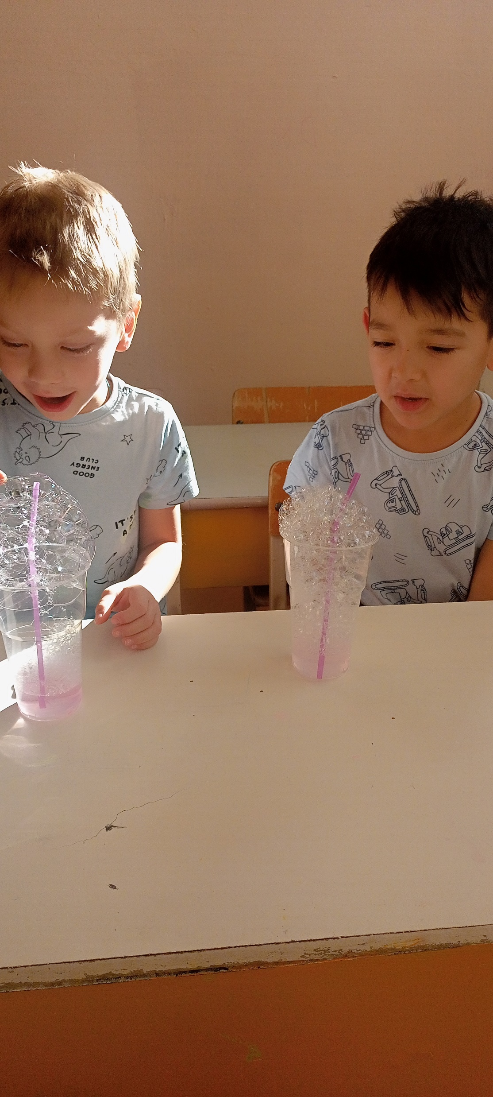

Slide 21
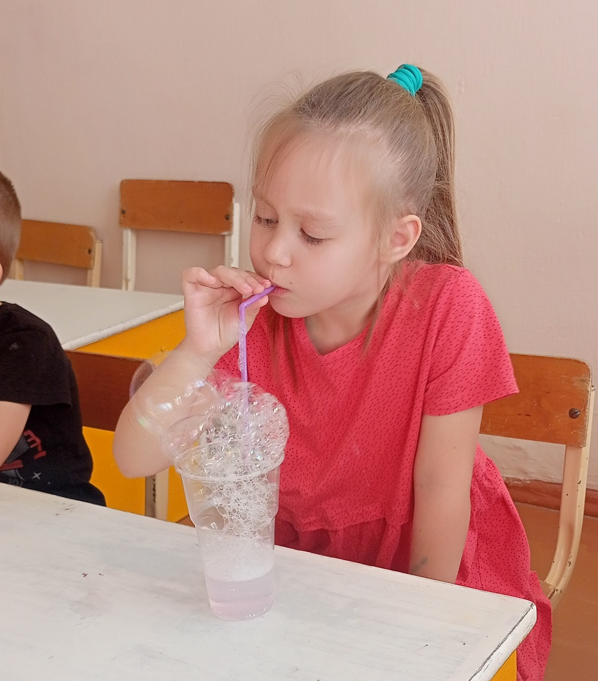
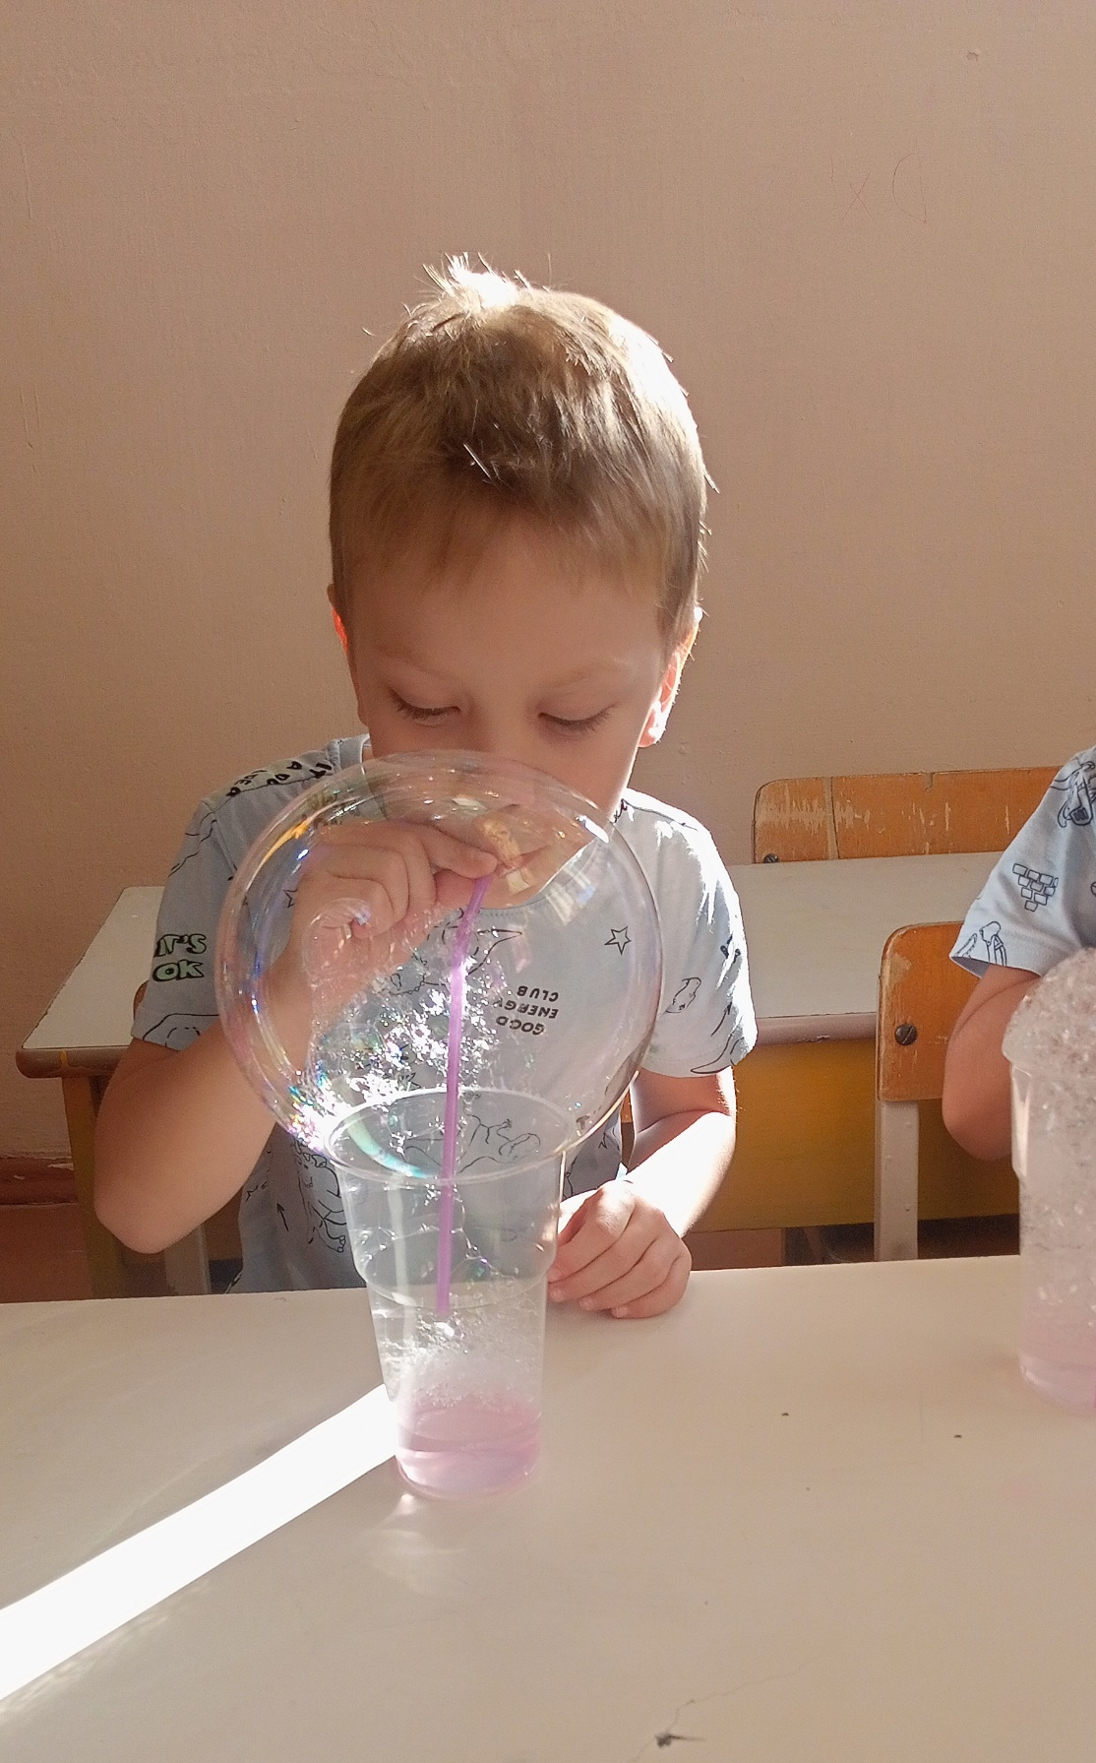

Slide 22
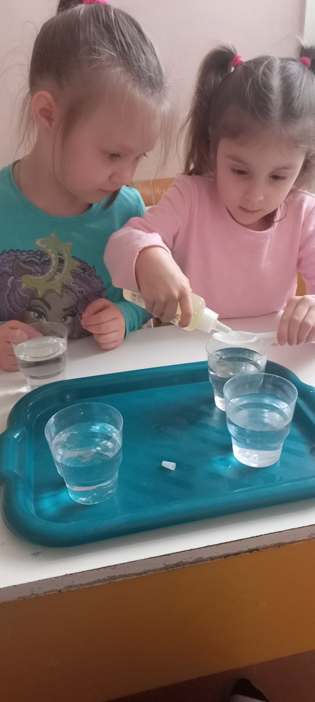
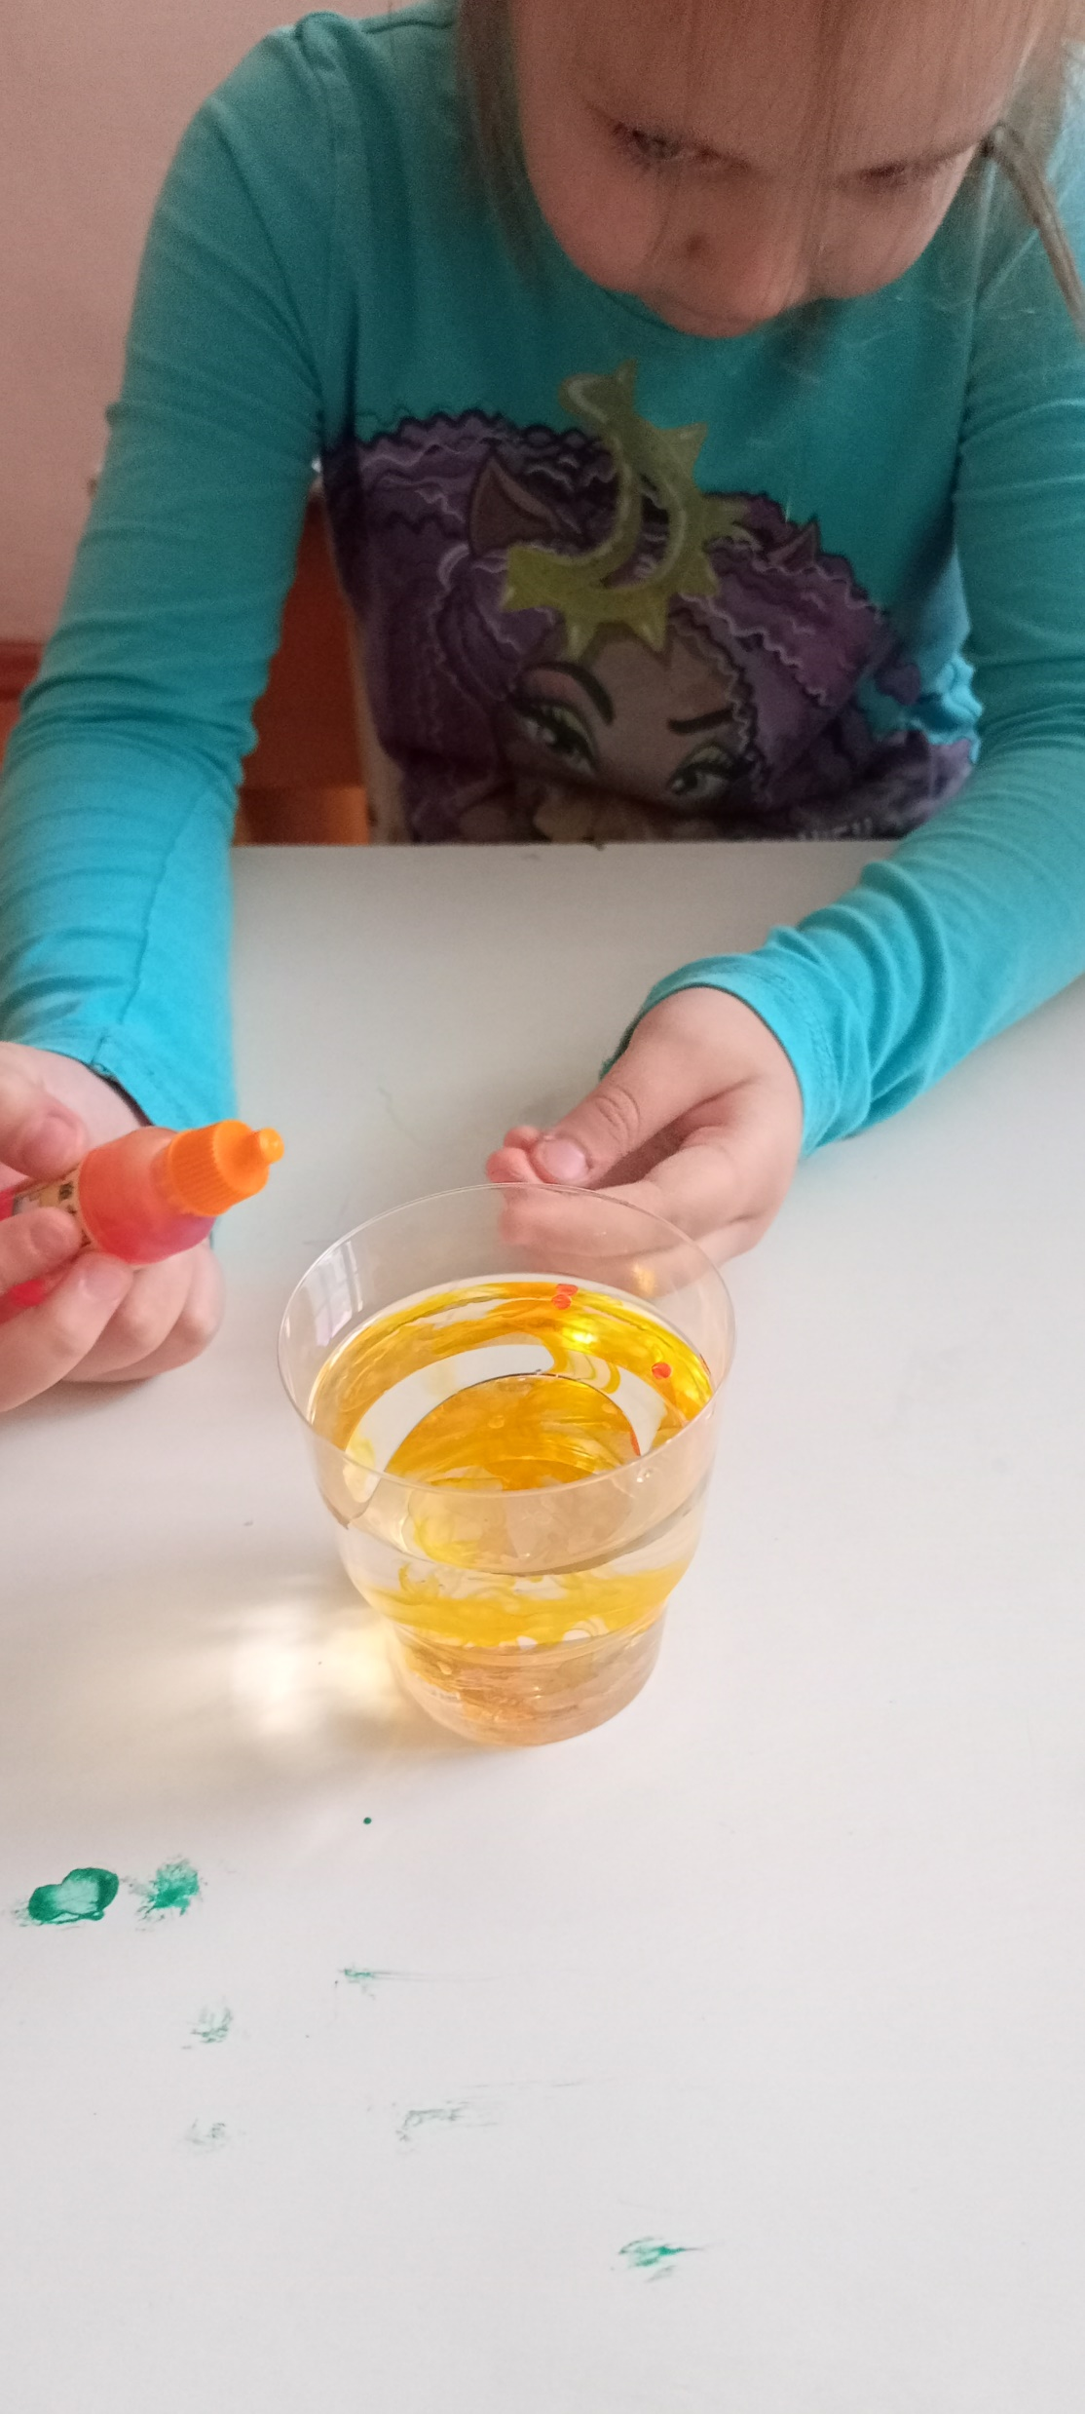
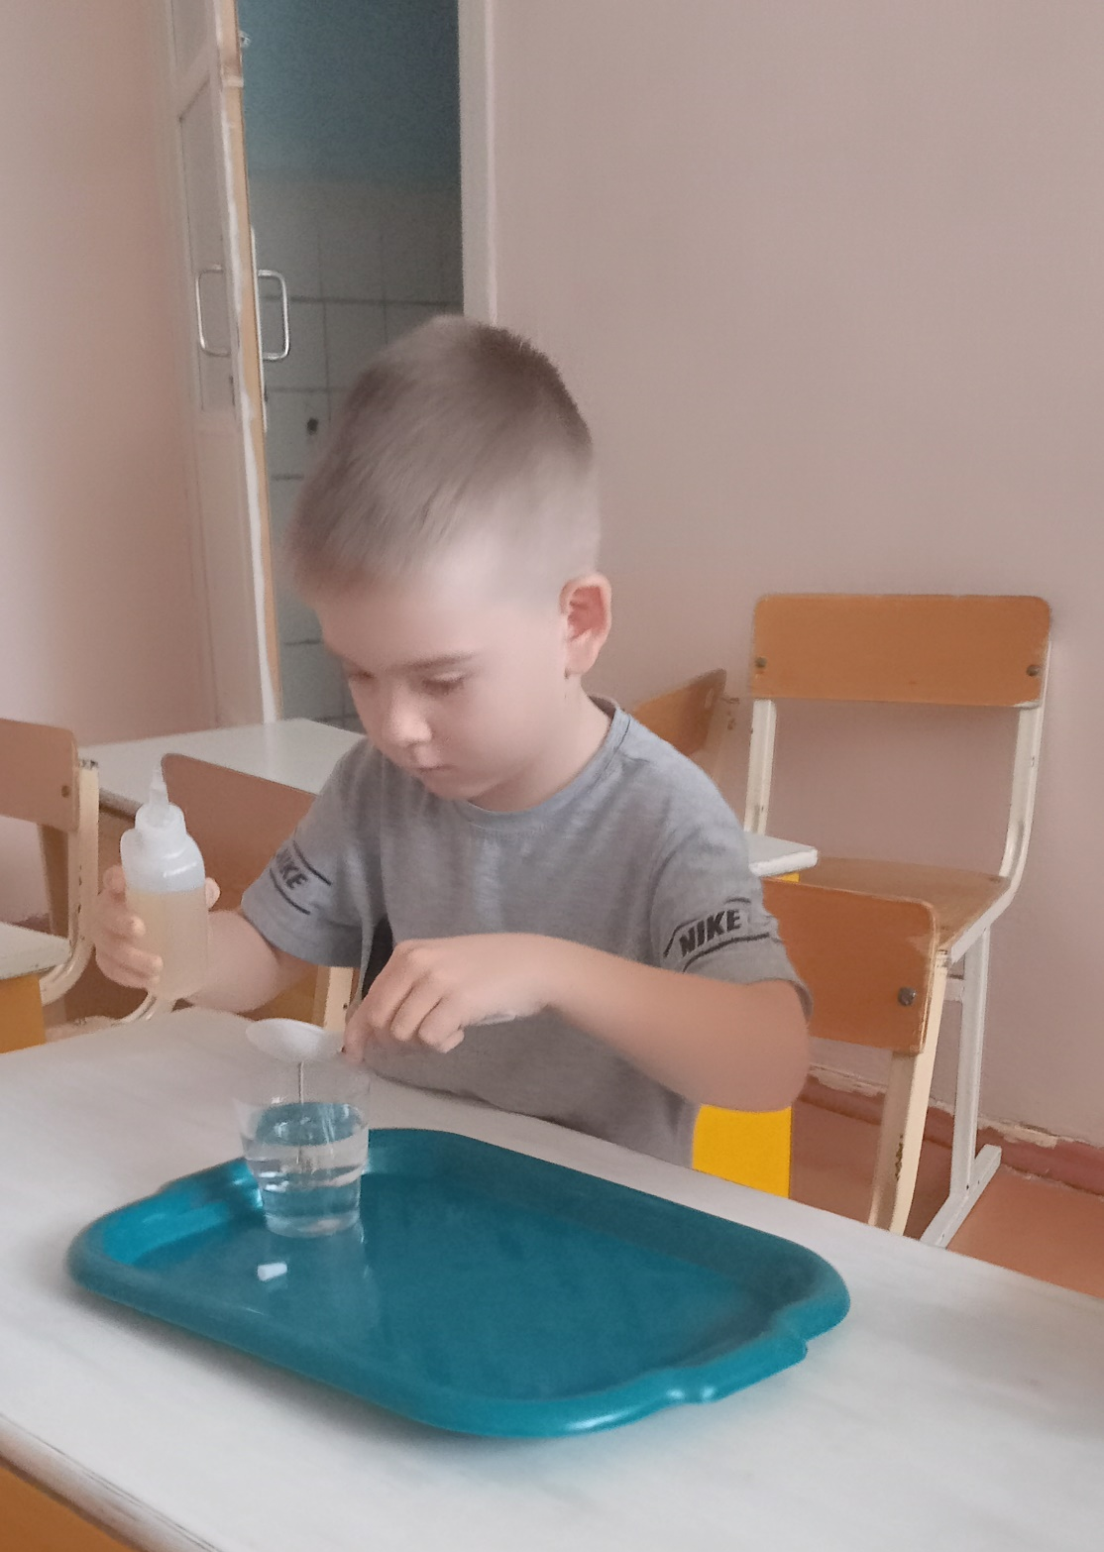

Slide 23
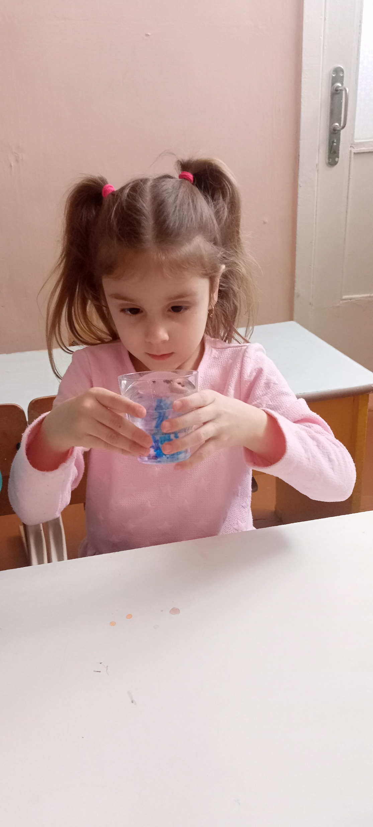
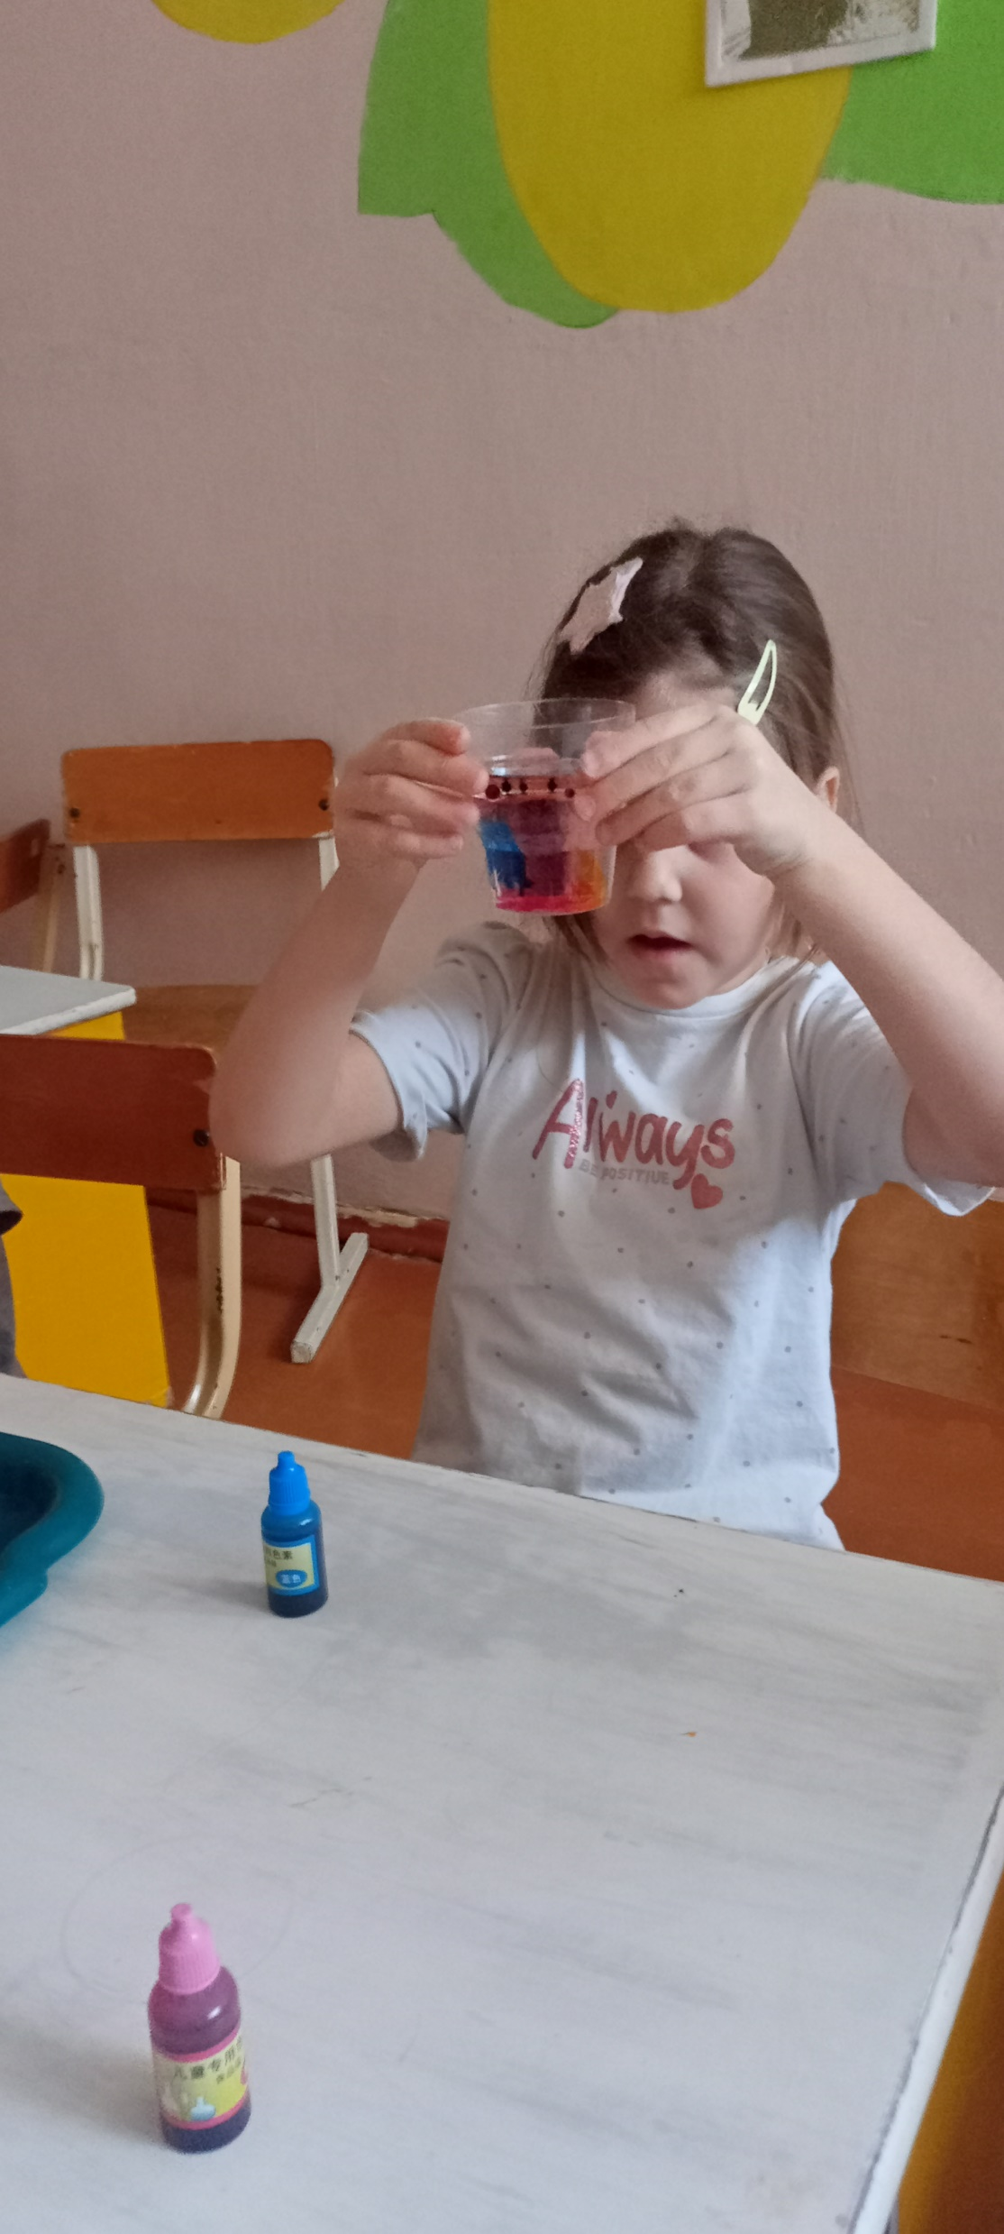
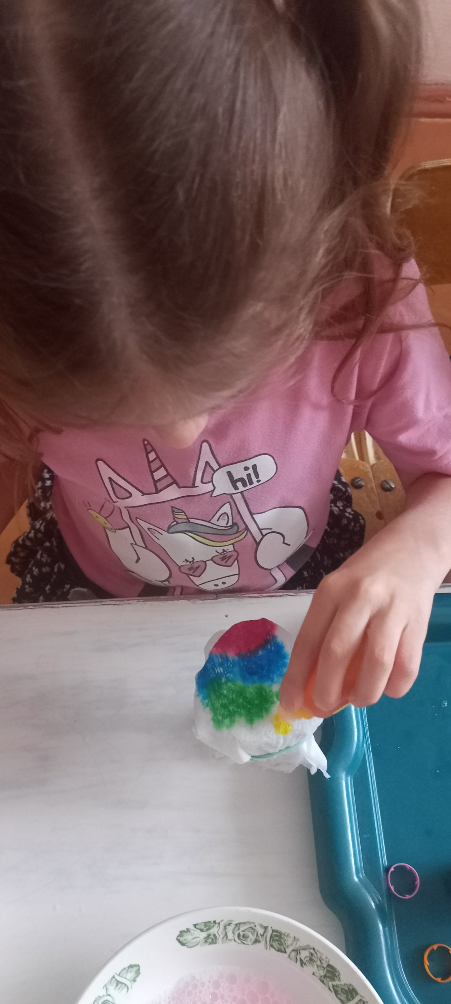

Slide 24
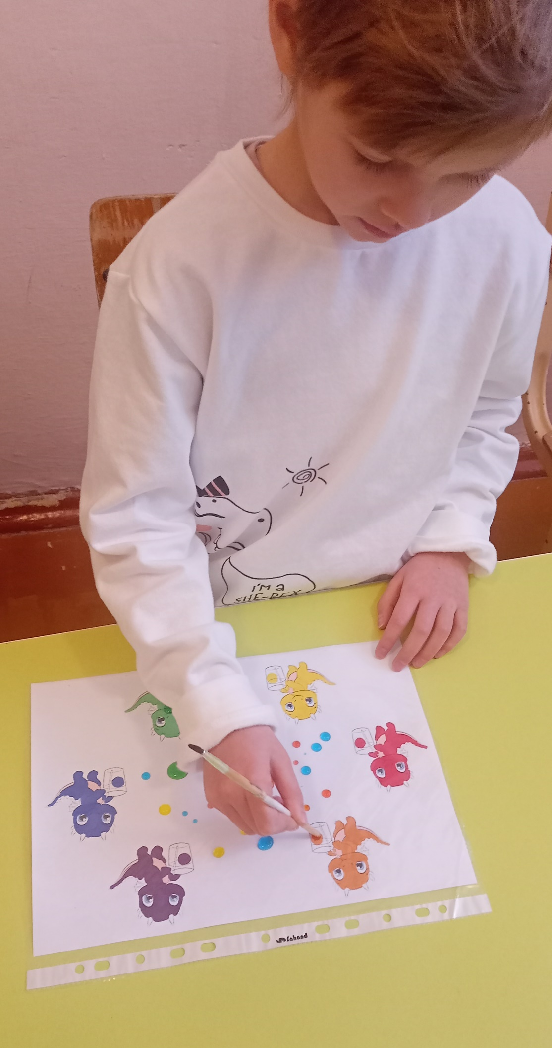

Slide 25
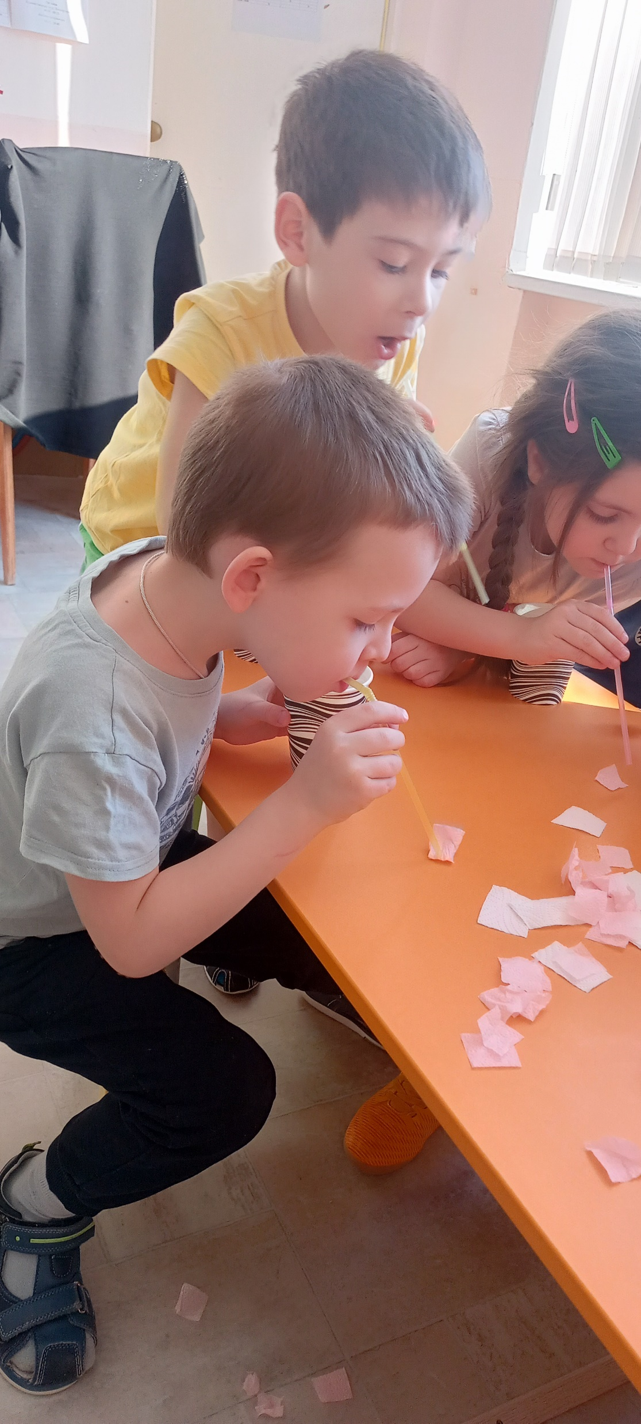
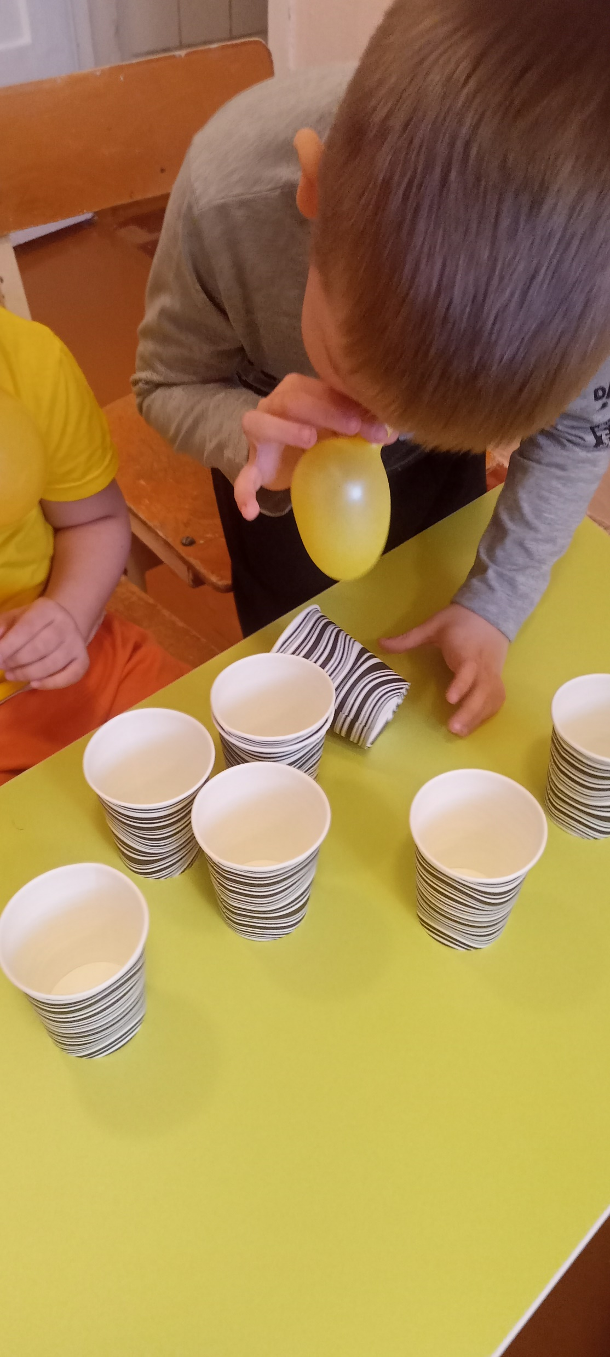
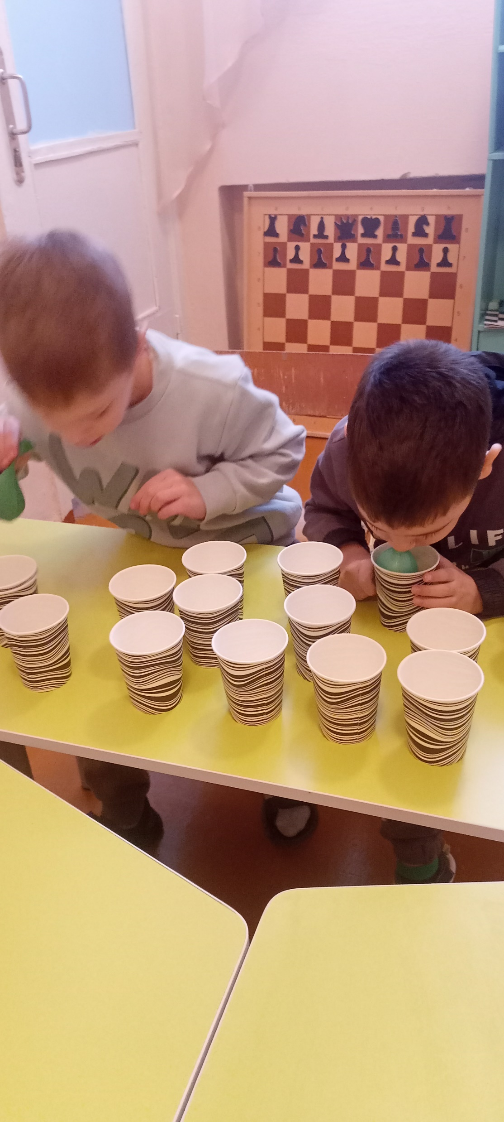

Slide 26
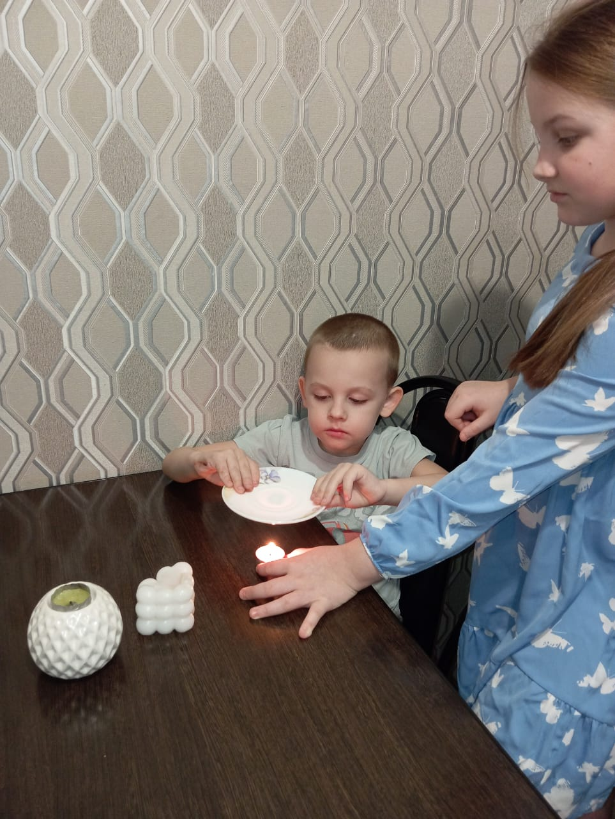

Slide 27
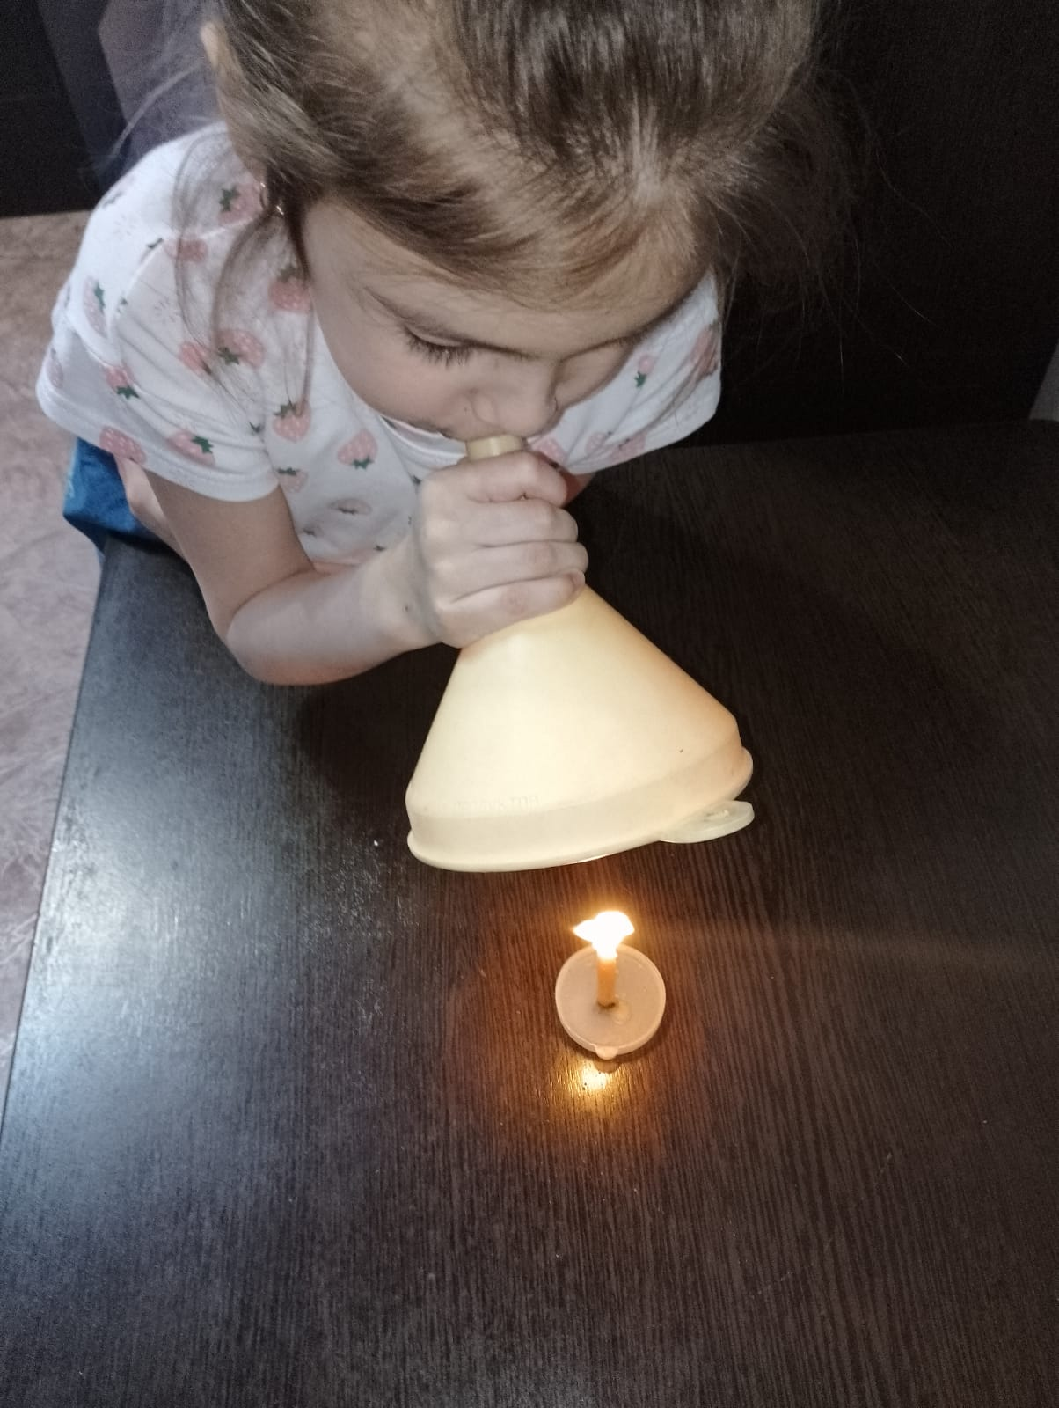
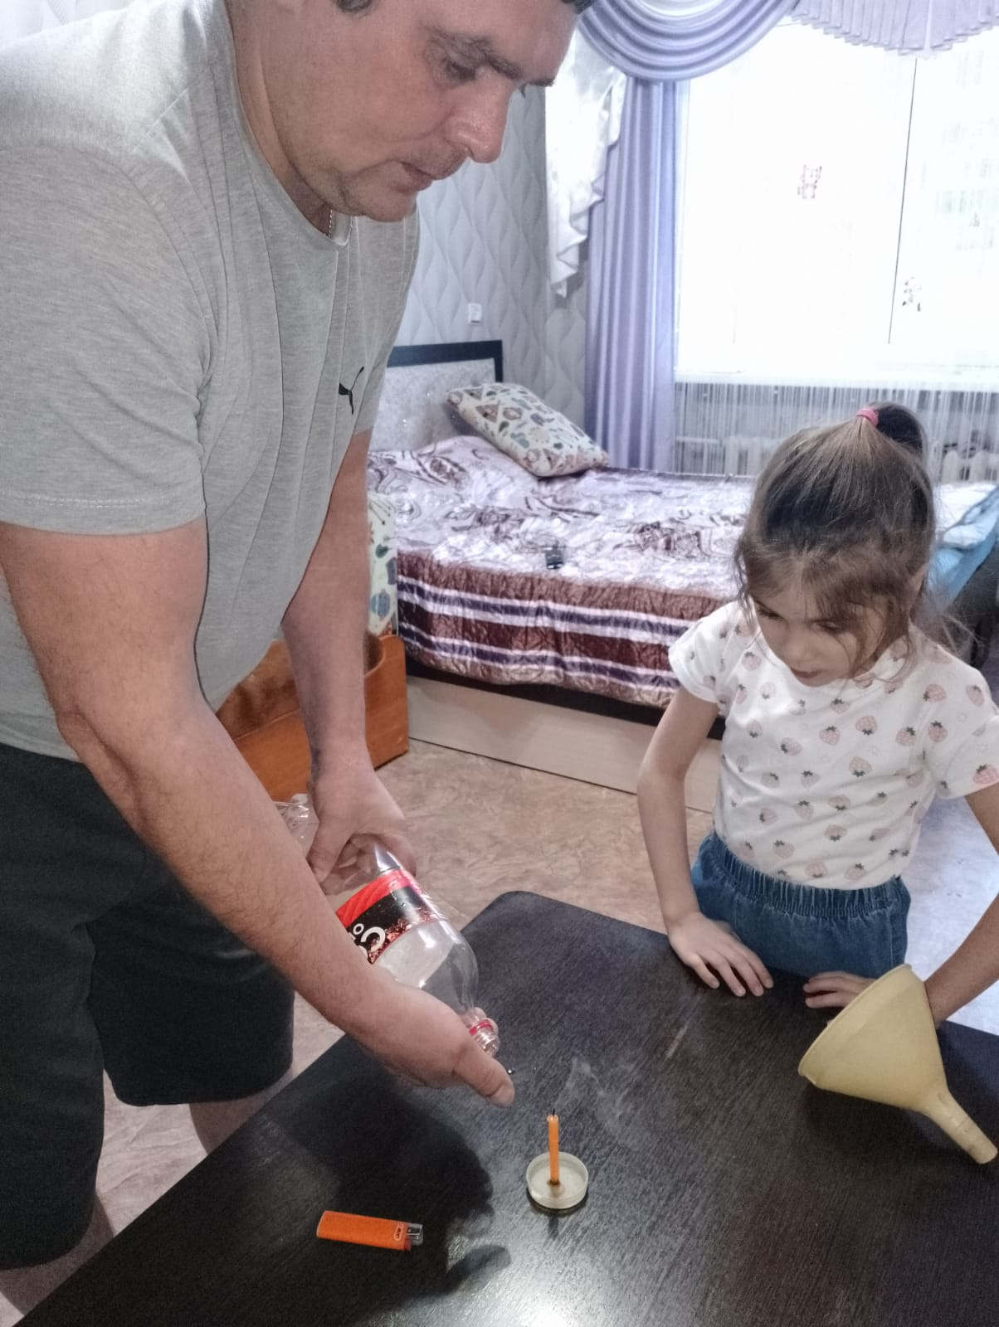

Slide 28
Стараясь как можно чаще заниматься с детьми экспериментированием, стала замечать, что дети стали более наблюдательны, стали замечать простейшие причинно-следственные связи, рассуждать и делать выводы.
В заключение хочется пожелать, чтобы вы следовали мудрому совету Василия Александровича Сухомлинского «Умейте открыть перед ребенком в окружающем мире, что-то одно, но открыть так, чтобы кусочек жизни заиграл перед детьми всеми красками радуги. Оставляйте всегда, что-то недосказанное, чтобы ребенку захотелось еще и еще раз возвратиться к тому, что он узнал».

